Slide 1

Национальный проект «наука»
Вице-президент РАН
А.Р. Хохлов
4 сентября 2018

Slide 2


Указ Президента Российской Федерации от 7 мая 2018 года №204
О национальных целях и стратегических задачах развития Российской Федерации на период до 2024 года
Три цели национального проекта «Наука»
обеспечение присутствия Российской Федерации в числе пяти ведущих стран мира, осуществляющих научные исследования и разработки в областях, определяемых приоритетами научно-технологического развития;
обеспечение привлекательности работы в Российской Федерации для российских и зарубежных ведущих ученых и молодых перспективных исследователей;
опережающее увеличение внутренних затрат на научные исследования и разработки за счет всех источников по сравнению с ростом валового внутреннего продукта страны;

Slide 3
Указ Президента Российской Федерации от 7 мая 2018 года №204
О национальных целях и стратегических задачах развития Российской Федерации на период до 2024 года
Пять задач нацпроекта «Наука»
создание передовой инфраструктуры научных исследований и разработок, инновационной деятельности, включая создание и развитие сети уникальных научных установок класса "мегасайенс";
обновление не менее 50 процентов приборной базы ведущих организаций, выполняющих научные исследования и разработки;
создание научных центров мирового уровня, включая сеть международных математических центров и центров геномных исследований;

Slide 4
Указ Президента Российской Федерации от 7 мая 2018 года №204
О национальных целях и стратегических задачах развития Российской Федерации на период до 2024 года
Пять задач нацпроекта «Наука»
создание не менее 15 научно-образовательных центров мирового уровня на основе интеграции университетов и научных организаций и их кооперации с организациями, действующими в реальном секторе экономики;
формирование целостной системы подготовки и профессионального роста научных и научно-педагогических кадров, обеспечивающей условия для осуществления молодыми учеными научных исследований и разработок, создания научных лабораторий и конкурентоспособных коллективов.

Slide 5
Структура национального проекта «Наука»
Федеральный проект 2.
(А.М.Медведев)
Развитие передовой инфраструктуры для проведения исследований и разработок в РФ
Федеральный проект 1.
(Г.В.Трубников)
Развитие научной и научно-производственной кооперации
Задача 1: Создание не менее 15 научно-образовательных центров мирового уровня на основе интеграции университетов и научных организаций и их кооперации с организациями, действующими в реальном секторе экономики
Задача 2: Создание научных центров мирового уровня, включая сеть международных математических центров и центров геномных исследований
Задача 1: Обновление не менее 50 процентов приборной базы ведущих организаций, выполняющих научные исследования и разработки
Федеральный проект 3.
(М.А.Боровская)
Развитие кадрового потенциала в сфере исследований и разработок
Задача 1: Формирование целостной системы подготовки и профессионального роста научных и научно-педагогических кадров, обеспечивающей условия для осуществления молодыми учеными научных исследований и разработок, создания научных лабораторий и конкурентоспособных коллективов
Задача 2: Развитие передовой инфраструктуры научных исследований и разработок, инновационной деятельности, включая создание и развитие сети уникальных установок класса «мегасайенс»

Slide 6
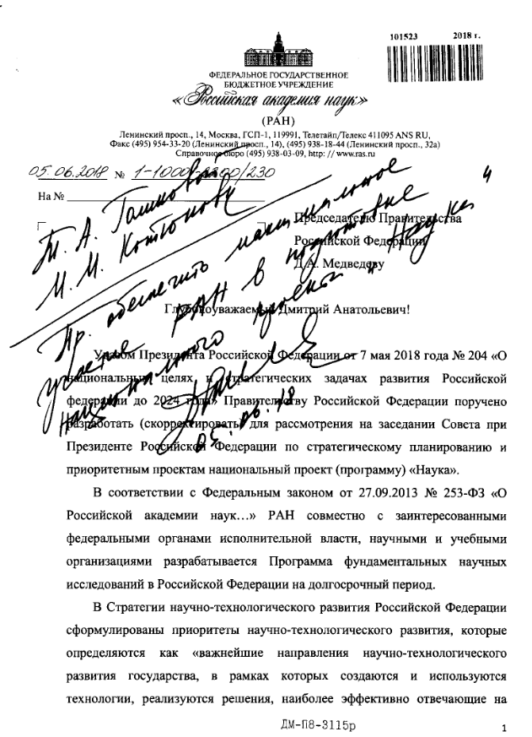
Роль Российской академии наук
Академия принимала участие в разработке
Национального проекта «Наука»
с 16 июня 2018 года
Письмо президента РАН
ак. А.М. Сергеева с резолюцией
Д.А. Медведева об участии РАН в подготовке Нацпроекта «Наука»
В настоящее время по каждому мероприятию федеральных проектов определены два ответственных исполнителя:
один из заместителей министра науки и высшего образования;
один из вице президентов РАН.

Slide 7
Федеральный проект 1.
«Развитие научной и научно-производственной кооперации»
Задача 1: Создание не менее 15 научно-образовательных центров мирового уровня (НОЦ) на основе интеграции университетов и научных организаций и их кооперации с организациями, действующими в реальном секторе экономики
Научно-образовательный центр будет включать: научные организации, университеты и предприятия реального сектора экономики (Интеграция плюс).
Должно быть сформировано:
в 2019 году – не менее 5 НОЦ (1 очередь)
в 2020 году – не менее 5 НОЦ (2 очередь)
в 2021 году – не менее 5 НОЦ (3 очередь)
В этой же задаче: создание 14 центров компетенций НТИ, обеспечивающих формирование инновационных решений в области «сквозных технологий».

Slide 8
Федеральный проект 1.
«Развитие научной и научно-производственной кооперации»
Задача 1: Создание не менее 15 научно-образовательных центров мирового уровня (НОЦ) на основе интеграции университетов и научных организаций и их кооперации с организациями, действующими в реальном секторе экономики
Результаты создания НОЦ и центров НТИ:
Вовлечение в разработку технологий, продуктов, услуг не менее 250 крупных или средних российских компаний;
Обучение не менее 10000 специалистов по образовательным программам, организаций-участников НОЦ;
Установлены нормативы по увеличению объема внутренних затрат на исследования и разработки за счёт внебюджетных средств компаний-участников НОЦ;
Подано не менее 1500 заявок на патенты и передано для внедрения и производства в организации, действующие в реальном секторе экономики не менее 140 технологий, защищенных патентами;

Slide 9
Федеральный проект 1.
«Развитие научной и научно-производственной кооперации»
Задача 2: Создание научных центров мирового уровня (НЦМУ) , включая сеть международных математических центров и центров геномных исследований
В 2019 году отобраны и в 2020 году созданы не менее 10 НЦМУ.
В том числе:
международные математические центры (не менее 4)
центры геномных исследований (не менее 3)
научные центры мирового уровня, выполняющие исследования и разработки по приоритетам научно-технологического развития (не менее 9)
Вторая очередь: не менее 6 НЦМУ по приоритетам научно-технологического развития (отбор в 2022 году, создание в 2023 году)
НМЦУ – центр научных исследований, проводимых ведущими учеными на самых передовых и перспективных рубежах современной науки.

Slide 10
Федеральный проект 1.
«Развитие научной и научно-производственной кооперации»
Задача 2: Создание научных центров мирового уровня (НЦМУ) , включая сеть международных математических центров и центров геномных исследований
Результаты создания НЦМУ:
Обучение молодых исследователей в реализуемых НЦМУ, образовательных и научных программах и проектах до уровня 4200 человек в год;
Постоянное увеличение количества совместных работ ведущих ученых, работающих в НЦМУ, с учеными из других научных организаций РФ;
Рост количества статей в журналах первого квартиля, индексированных в международных базах данных;

Slide 11
Федеральный проект 2
«Развитие передовой инфраструктуры для проведения исследований и разработок в Российской Федерации»
Задача 1: Обновление не менее 50 процентов приборной базы ведущих организаций, выполняющих научные исследования и разработки
Проведение оценки результативности деятельности организаций, выполняющих научные исследования и разработки, вне зависимости от их ведомственной принадлежности и определение ведущих организаций;
Проведение оценки состояния приборной базы организаций, выполняющих научные исследования и разработки, и определение критериев обновления приборной базы;
Обновлено: в 2019 году – 5% приборной базы, в 2020 году – 10%, в 2021 году – 20%, в 2022 году – 30%, в 2023 году – 40%,
в 2024 году – 50%.

Slide 12
Федеральный проект 2
«Развитие передовой инфраструктуры для проведения исследований и разработок в Российской Федерации»
Задача 1: Обновление не менее 50 процентов приборной базы ведущих организаций, выполняющих научные исследования и разработки
Результаты к 2024 году:
Увеличена доля внешних заказов услуг и работ ЦКП до не менее 70%;
Увеличено на 40% количество статей ведущих организаций по профилю деятельности «Генерация знаний», в изданиях, индексируемых в международных базах данных ;
Увеличена до 60 % доля внебюджетных средств ведущих организаций по профилям деятельности «Разработка технологий» и «Научно-технические услуги», а также центров НТИ;
Для ведущих организаций по профилю деятельности «Разработка технологий» разработаны и переданы для внедрения и производства не менее 100 технологий.

Slide 13
Федеральный проект 2
«Развитие передовой инфраструктуры для проведения исследований и разработок в Российской Федерации»
Задача 2: Развитие передовой инфраструктуры научных исследований и разработок, инновационной деятельности , включая создание и развитие сети уникальных установок класса «мегасайенс»
Результаты реализации ФП к 2024 году:
Предоставлен свободный доступ научным и образовательным организациям на основе ежегодной подписки в информационно-коммуникационной сети «Интернет»;
Поддержка не менее 500 российских научных журналов с целью их включения и продвижения в международных базах данных;

Slide 14
Федеральный проект 2
«Развитие передовой инфраструктуры для проведения исследований и разработок в Российской Федерации»
Задача 2: Развитие передовой инфраструктуры научных исследований и разработок, инновационной деятельности , включая создание и развитие сети уникальных установок класса «мегасайенс»
Результаты реализации ФП к 2024 году (установки «Мегасайенс»):
Начаты международные научные исследования в Международном центре нейтронных исследований на базе высокопоточного реактора ПИК (2020 год);
Начаты международные научные исследования на Комплексе сверхпроводящих колец на встречных пучках тяжелых ионов НИКА (2022 год);
Завершен первый этап создания исследовательской инфраструктуры уникальных научных установок класса «мегасайенс»: Источник синхротронного излучения 4-го поколения (ИССИ-4), Сибирского кольцевого источника фотонов (СКИФ);
На российских уникальных научных установках проведено не менее 5 масштабных научных экспериментов мирового уровня, обеспечивающих решение ключевых исследовательских задач в мировой научной повестке.

Slide 15
Федеральный проект 2
«Развитие передовой инфраструктуры для проведения исследований и разработок в Российской Федерации»
Задача 2: Развитие передовой инфраструктуры научных исследований и разработок, инновационной деятельности , включая создание и развитие сети уникальных установок класса «мегасайенс»
Результаты реализации ФП к 2024 году (научный флот):
Заложены два новых современных научно-исследовательских судна неограниченного района плавания;
Модернизированы научно-исследовательские суда –
«Академик Николай Страхов», «Академик Сергей Вавилов», «Академик М.А. Лаврентьев», «Академик Мстислав Келдыш» и «Академик Иоффе»;
Выполнено не менее 210 морских экспедиций на научно-исследовательских судах.

Slide 16
Федеральный проект 2
«Развитие передовой инфраструктуры для проведения исследований и разработок в Российской Федерации»
Задача 2: Развитие передовой инфраструктуры научных исследований и разработок, инновационной деятельности , включая создание и развитие сети уникальных установок класса «мегасайенс»
Результаты реализации ФП к 2024 году (в рамках реализации Указа Президента Российской Федерации от 21 июля 2016 г. № 350 ):
Организованы не менее 35 селекционно-семенных и селекционно-племенных центров в области сельского хозяйства для создания и внедрения в агропромышленный комплекс современных технологий на основе собственных разработок научных и образовательных организаций;
Созданы не менее 5 агробиотехнопарков, каждый из которых обеспечивает годовую выручку не менее 1 млрд. рублей в год;
Разработаны и внедрены не менее 100 востребованных селекционных достижений в области сельского хозяйства.

Slide 17
Федеральный проект 3
«Развитие кадрового потенциала в сфере исследований и разработок»
Задача 1: Формирование целостной системы подготовки и профессионального роста научных и научно-педагогических кадров, обеспечивающей условия для осуществления молодыми учеными научных исследований и разработок, создания научных лабораторий и конкурентоспособных коллективов
Результаты реализации ФП к 2024 году:
Усовершенствованы механизмы обучения в аспирантуре по программам подготовки научных и научно-педагогических кадров (научная аспирантура), 7000 человек получили специальную грантовую поддержку выполняемого научного или научно-технического проекта;
Начато проведение 1500 научных проектов по приоритетам научно-технологического развития, не менее 50% из которых руководят молодые перспективные исследователи;

Slide 18
Федеральный проект 3
«Развитие кадрового потенциала в сфере исследований и разработок»
Задача 1: Формирование целостной системы подготовки и профессионального роста научных и научно-педагогических кадров, обеспечивающей условия для осуществления молодыми учеными научных исследований и разработок, создания научных лабораторий и конкурентоспособных коллективов
Результаты реализации ФП к 2024 году:
Создание 150 новых лабораторий, не менее 30% из которых руководят молодые перспективные исследователи;
Поддержаны не менее 1000 молодых перспективных исследователей в рамках стимулирования внутрироссийской академической мобильности с учетом задач пространственного развития РФ и опережающего развития приоритетных территорий.

Slide 19
Цели и целевые показатели национального проекта «Наука»
Цель 1. Обеспечение присутствия Российской Федерации в числе пяти ведущих стран мира, осуществляющих научные исследования и разработки в областях, определяемых приоритетами научно-технологического развития
Место РФ по удельному весу в общем числе статей в областях, определяемых приоритетами научно-технологического развития, в изданиях, индексируемых в международных базах данных
Место РФ по удельному весу в общем числе заявок на получение патента на изобретение, поданных в мире по областям, определяемых приоритетами научно-технологического развития
Место РФ по численности исследователей в эквиваленте полной занятости среди ведущих стран мира (по данным Организации экономического сотрудничества и развития)

Slide 20
Цели и целевые показатели национального проекта «Наука»
Доля исследователей в возрасте до 39 лет в общей численности российских исследователей (процент)
Численность российских и зарубежных ученых, работающих в российских организациях и имеющих статьи в научных изданиях первого и второго квартилей, индексируемых в международных базах данных
Цель 2. Обеспечение привлекательности работы в Российской Федерации для российских и зарубежных ведущих ученых и молодых перспективных исследователей

Slide 21
Цели и целевые показатели национального проекта «Наука»
Цель 3. Опережающее увеличение внутренних затрат на научные исследования и разработки за счёт всех источников по сравнению с ростом валового внутреннего продукта страны
Соотношение темпа роста внутренних затрат на исследования и разработки за счёт всех источников к темпу роста валового внутреннего продукта
Внутренние затраты на исследования и разработки за счет всех источников в текущих ценах (млрд. руб.)

